Slide 1
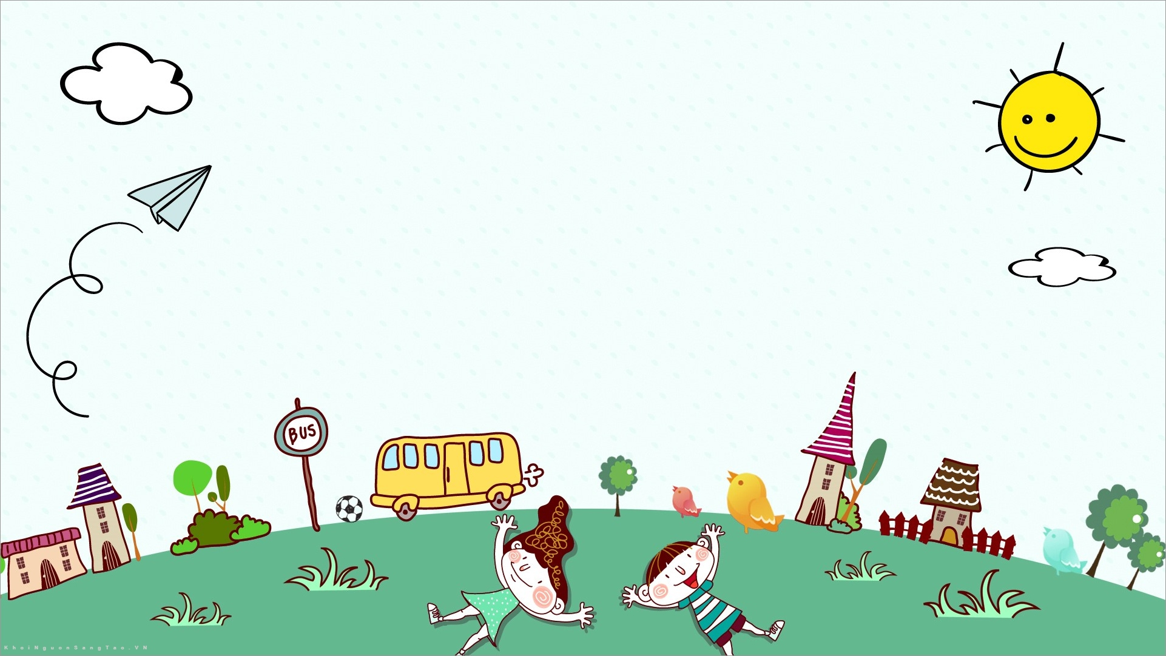
CHÀO MỪNG QUÝ THẦY CÔ ĐẾN DỰ GIỜ LỚP 4G
ỦY BAN NHÂN DÂN TP. QUY NHƠN
TRƯỜNG TIỂU HỌC QUANG TRUNG
Môn: Tiếng Việt (LTVC)
GV hướng dẫn: Đoàn Thị Lệ
SV thực hiện:Kpuih Krunh

Slide 2
Notes:
Thiết kế: Hương Thảo – Zalo 0972115126. Các nick khác đều là giả mạo

Slide 3
Notes:
Bấm vào các chú heo. Trả lời xong hết bấm mặt trời để đến bài mới

Slide 4
1. Tìm trạng ngữ trong câu sau:
Nhờ cơn mưa đêm qua, cây cối tươi xanh trở lại.
Nhờ cơn mưa đêm qua.
Notes:
Click vào mặt trời để quay trở lại

Slide 5
2. Trạng ngữ trong câu dưới đây là trạng ngữ chỉ gì?
Nhờ cơn mưa đêm qua, cây cối tươi xanh trở lại.
A. Chỉ mục đích
B. Chỉ thời gian
C. Chỉ nguyên nhân
Notes:
Click vào mặt trời để quay trở lại

Slide 6
3. Trong các câu dưới đây câu nào là trạng ngữ chỉ mục đích ?
A. Vào ngày mai, lớp tôi có bài kiểm tra môn toán
B. Để học tốt môn Toán, các em cần chăm chỉ làm bài tập.
C. Ngoài vườn, trăm hoa đua nhau nở rộ.
Notes:
Click vào mặt trời để quay trở lại

Slide 7
Thứ hai ngày 25 tháng 03 năm 2024 Tiếng Việt (Luyện từ và câu)
Bài: Trạng ngữ chỉ phương tiện.
1. Xếp các trạng ngữ của mỗi câu trong các đoạn văn vào nhóm thích hợp.
Chỉ nơi chốn
Chỉ thời gian
Chỉ phương tiện
a. Ngày xưa, ở vùng sông nước miền Tây, những chiếc cầu tre trở thành hình ảnh thân thuộc, tô điểm thêm cho nét đẹp làng quê. Bằng vài cây tre già, người ta đã làm những cây cầu bắc qua kênh rạch nhỏ, đôi bờ không còn ngăn cách.
(Theo Lê Quang Huy)
b.Từ lâu, chiếc nón lá là hình ảnh thân thuộc với quê hương Việt Nam, gắn liền với hình ảnh những người mẹ, người chị tảo tần, đảm đang. Với chiếc nón lá, vẻ đẹp hồn hậu, duyên dáng của người phụ nữ Việt Nam càng được tôn lên.
(Theo Hạ Mi)

Slide 8
Thứ hai ngày 25 tháng 03 năm 2024 Tiếng Việt (Luyện từ và câu) Bài: Trạng ngữ chỉ phương tiện.
Chỉ phương tiện
Đoạn
a
b
Chỉ nơi chốn
Chỉ thời gian
ở vùng sông nước miền Tây
Ngày xưa
Bằng vài cây tre già
Từ lâu
Với chiếc nón lá
Notes:
Thiết kế: Hương Thảo – Zalo 0972115126. Các nick khác đều là giả mạo

Slide 9
Thứ hai ngày 25 tháng 03 năm 2024 Tiếng Việt (Luyện từ và câu) Bài: Trạng ngữ chỉ phương tiện.
2. Đặt câu hỏi cho trạng ngữ chỉ phương tiện của mỗi câu dưới đây:
a. Bằng lá cọ non phơi khô, người thợ thủ công đã khâu thành những chiếc nón che nắng, che mưa.
b. Với những chiếc khăn piêu kết hợp độc đáo giữa màu sắc và hoa văn, các cô gái Thái đã chứng tỏ sự khéo léo, đảm đang của mình.
c. Bằng một số ống tre, nứa thô sơ, người dân Tây Nguyên đã làm ra cây đàn t’rưng có âm thanh thánh thót như tiếng chim hót, tiếng suối reo...

Slide 10
Thứ hai ngày 25 tháng 03 năm 2024 Tiếng Việt (Luyện từ và câu) Bài: Trạng ngữ chỉ phương tiện.
a. Bằng lá cọ non phơi khô, người thợ thủ công đã khâu thành những chiếc nón che nắng, che mưa.
Bằng cái gì, người thợ thủ công đã khâu thành những chiếc nón che nắng, che mưa?

Slide 11
Thứ hai ngày 25 tháng 03 năm 2024 Tiếng Việt (Luyện từ và câu) Bài: Trạng ngữ chỉ phương tiện.
b. Với những chiếc khăn piêu kết hợp độc đáo giữa màu sắc và hoa văn, các cô gái Thái đã chứng tỏ sự khéo léo, đảm đang của mình.
Với cái gì, các cô gái Thái đã chứng tỏ sự khéo léo, đảm đang của mình?
c. Bằng một số ống tre, nứa thô sơ, người dân Tây Nguyên đã làm ra cây đàn t’rưng có âm thanh thánh thót như tiếng chim hót, tiếng suối reo,...
Bằng cái gì, người dân Tây Nguyên đã làm ra cây đàn t’rưng có âm thanh thánh thót như tiếng chim hót, tiếng suối reo,...?

Slide 12
Thứ hai ngày 25 tháng 03 năm 2024 Tiếng Việt (Luyện từ và câu) Bài: Trạng ngữ chỉ phương tiện.
3. Theo em, trạng ngữ chỉ phương tiện bổ sung thông tin gì cho câu?

Slide 13
Thứ hai ngày 25 tháng 03 năm 2024 Tiếng Việt (Luyện từ và câu) Bài: Trạng ngữ chỉ phương tiện.
GHI NHỚ
Trạng ngữ chỉ phương tiện bổ sung thông tin về phương tiện thực hiện hoạt động được nói đến trong câu; trả lời cho câu hỏi có từ ngữ để hỏi: Bằng gì? Bằng cái gì, với cái gì,…

Slide 14
Thứ hai ngày 25 tháng 03 năm 2024 Tiếng Việt (Luyện từ và câu) Bài: Trạng ngữ chỉ phương tiện.
4. Tìm từ ngữ thích hợp để hoàn thành các câu có trạng ngữ chỉ phương tiện.
a. Bằng , chuồn chuồn bay lượn khắp đó đây.
b. Với , chim gõ kiến có thể đục thủng bất kì thân cây nào.
c. Bằng , voi có thể dễ dàng kéo lá cây, cành cây từ trên cao xuống.
?
?
?

Slide 15
4. Tìm từ ngữ thích hợp để hoàn thành các câu có trạng ngữ chỉ phương tiện.
a. Bằng , chuồn chuồn bay lượn khắp đó đây.
?
Bằng hai cặp cánh mỏng, chuồn chuồn bay lượn khắp đó đây.
?
b.Với , chim gõ kiến có thể đục thủng bất kì thân cây nào.
Với chiếc mỏ cứng, chim gõ kiến có thể đục thủng bất kì thân cây nào.
?
c. Bằng , voi có thể dễ dàng kéo lá cây, cành cây từ trên cao xuống.
Bằng chiếc vòi dài, voi có thể dễ dàng kéo lá cây, cành cây từ trên cao xuống.

Slide 17
TRÒ Chơi “AI NHANH AI ĐÚNG”
Câu hỏi 1:Trạng ngữ chỉ phương tiện trong câu sau trả lời cho câu hỏi gì ?
“Với một chiếc khăn bình dị, nhà ảo thuật đã tạo nên một tiết mục đắc”
Cái gì?
B. Vì sao?
C. Với cái gì?
D. Ở đâu?

Slide 18
Câu hỏi 2:Trạng ngữ chỉ phương tiện bổ sung thông tin gì cho câu?
Bổ sung thông tin về phương tiện thực hiện hoạt động được nói đến trong câu.
Bổ sung thông tin về thời gian diễn ra sự việc nêu trong câu.
C. Bổ sung thông tin về địa điểm diễn ra sự việc nêu trong câu.

